Slide 1
Les brûlures thermiques
Objectif spécifique :
à la fin de la séquence, vous serez capable d’arroser à l’eau une brûlure venant de se produire, d’identifier sa gravité et de recourir à un avis médical si nécessaire.

Slide 2
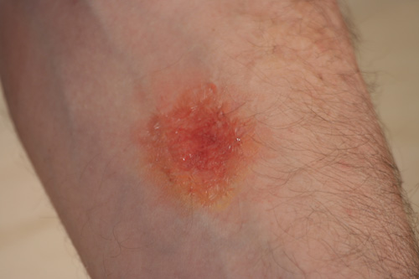
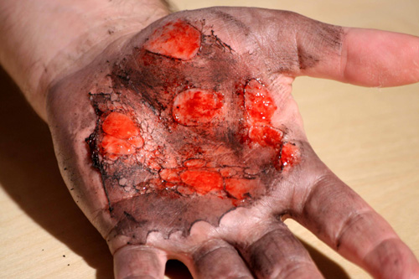
Les brûlures thermiques
Brûlure simple
Brûlure grave

Slide 3
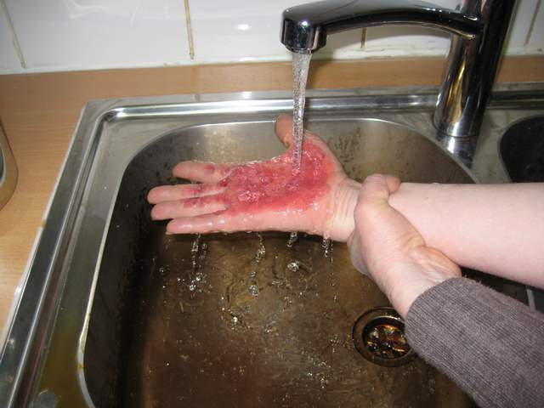
Les brûlures thermiques
Conduite à tenir :
Refroidir par ruissellement d’eau
Retirer les vêtements s’ils n’adhèrent
pas à la peau
Evaluer la gravité de la brûlure

Slide 4
Les brûlures thermiques
Conduite à tenir :brûlure grave
Alerter les secours
Poursuivre le refroidissement selon consignes
Installer en position de repos
Protéger (drap propre sans recouvrir la partie brûlée)
Surveiller en continue

Slide 5
Les brûlures thermiques
Conduite à tenir : brûlure simple
Poursuivre le refroidissement jusqu’à disparition de la douleur
Protéger par un pansement stérile (ne pas percer les cloques)
Demander un avis médical
En absence de vaccination antitétanique
Si enfant ou nourrisson
En cas d’apparition dans les jours suivants de fièvre, zone rouge, chaude, gonflée ou douloureuse

